Slide 1

Support Vector Machines (SVM)
Ruan Heleno Correa da Silva

Slide 2

Sumário
Introdução
Support Vector Machines (SVM)
Vetores de Suporte e Hiperplano
Execução
Hiperplano para dados não lineares
Prós e Contras
Aplicação
Referências

Slide 3

Introdução
Modelos de Classificação
Árvore de Decisão
Regressão
Linear
Logistica
KNN
Support Vector Machines (SVM)
Linear
Não-Linear

Slide 4

Support Vector Machines (SVM)
Idealizado em 1979 por Vladimir Vapnik e alguns colegas
Métodos de ML de análise de dados e reconhecimento de padrões
Aprendizado de máquina supervisionado
Treinamento e classificação de um dataset
classificador linear binário não probabilístico

Slide 5
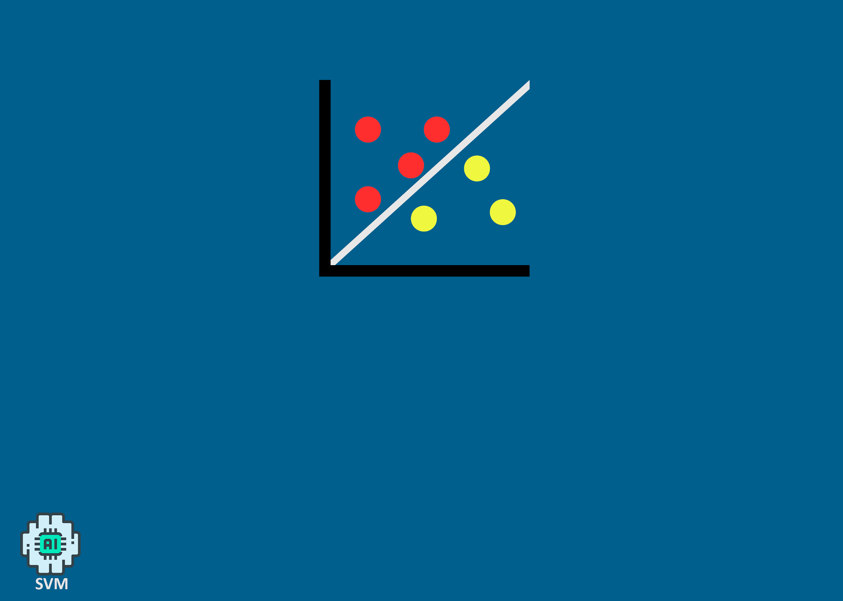
Vetores de Suporte e Hiperplano

Slide 6
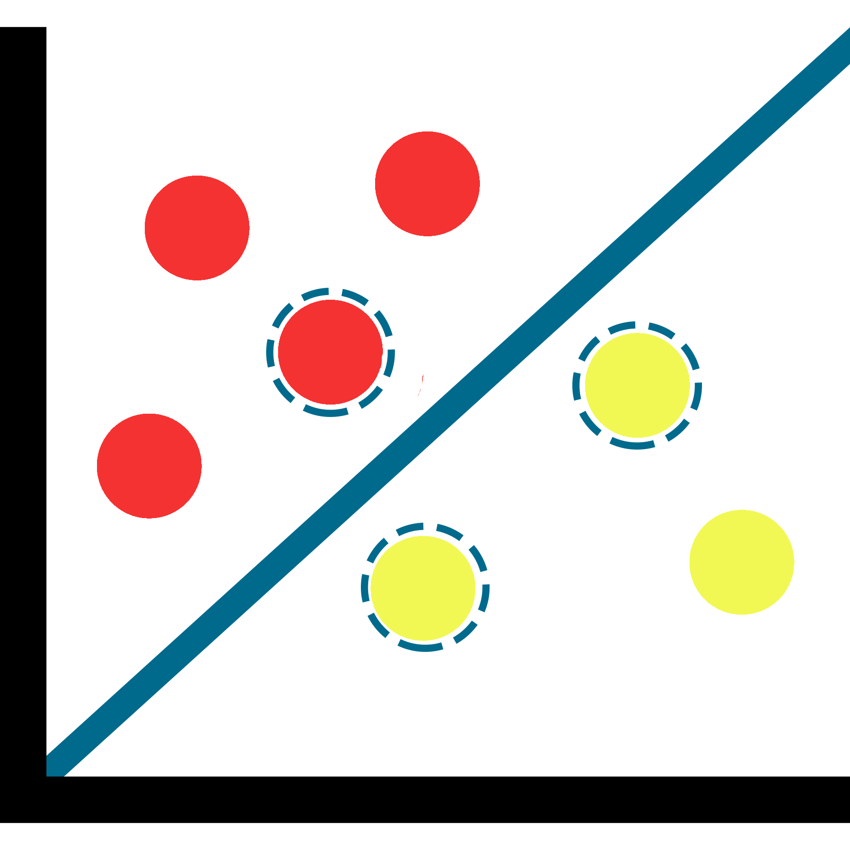
Vetores de Suporte e Hiperplano
Vetores de suporte são as coordenadas da observação individual.
São vetores de pontos usados para formar a margem que cria o limite entre as classes

Slide 7
Vetores de Suporte e Hiperplano
Hiperplano é uma linha/fronteira que melhor se agrega entre tais vetores de suporte
Podemos ter diversos hiperplanos possíveis

Slide 8
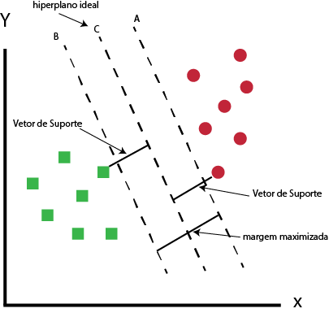
Vetores de Suporte e Hiperplano
O SVM sempre tenta encontrar o hiperplano que vai maximizar a margem entre as classes

Slide 9
Execução

Slide 10
Execução
Dado um conjunto de dados de treino, cada um marcado com uma classe pertencendo a uma categoria, SVM cria um modelo que assimila novos exemplos em uma das categorias, fazendo uso de um classificador não probabilístico.
Nos métodos presentes, plotamos cada item de dados, como um ponto no espaço n-dimensional (onde n é o número de recursos que você tem), com o valor de cada recurso sendo o valor de uma determinada coordenada. Então, nós executamos a classificação encontrando o hiperplano que melhor diferencia as duas classes.

Slide 11
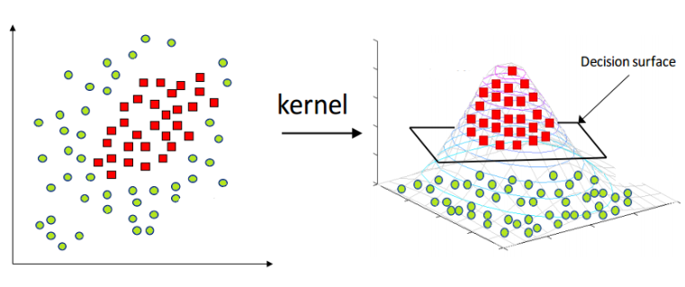
SVM não linear

Slide 12
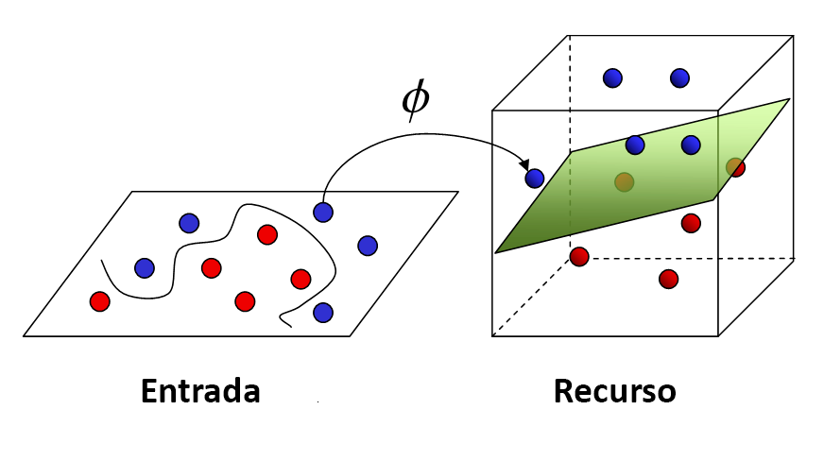
Hiperplano para dados não lineares
Kernel Trick
se baseia em aplicar uma transformação nos dados e levá-los para um espaço dimensional superior onde ele possa ser separado linearmente e depois os trazemos de volta aplicando a inversa

Slide 13
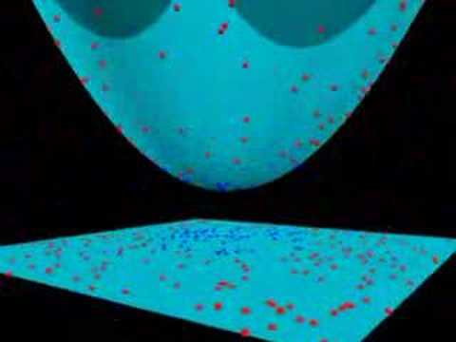
Hiperplano para dados não lineares
Demonstração

Slide 14

Prós e Contras do SVM
Funciona muito bem com margem de separação clara.
É eficaz nos casos em que o número de dimensões é maior que o número de amostras.
Ele usa um subconjunto de pontos de treinamento na função de decisão (chamamos de vetores de suporte), portanto, também é eficiente em termos de memória.
Não tem um bom desempenho quando temos um grande conjunto de dados porque o tempo de treinamento necessário é grande.
Ele também não funciona muito bem quando o conjunto de dados tem mais ruído, ou seja, as classes de destino estão sobrepostas.

Slide 15
Aplicação
Conjunto de dados do Câncer de mama de Wisconsin
Classificação binária
sklearn.datasets.load_breast_cancer — scikit-learn 0.24.1 documentation (scikit-learn.org)

Slide 16
Aplicação
Iris
Fazer Bolhas
SupportVectorMachine_SVM/application at main · ruancorrea/SupportVectorMachine_SVM (github.com)

Slide 17
Trabalho Escrito
Explicação mais detalhada
Cálculo matemático
Linear
Não linear

Slide 18
Referências
COELHO, Lucas. Ciência de Dados: O que é, conceito e definição, 2020. Disponível em: <Ciência de Dados: O que é, conceito e definição | Blog Cetax>. Acesso em 14 de Janeiro de 2021.
SANTANA, Rodrigo. Café com Código #18: O Famoso SVM, 2017. Disponível em: <Minerando Dados › Café com Código #18: O Famoso SVM>. Acesso em 14 de Janeiro de 2021.
ADDAN, Daniel. Support Vector Machine, 2019. Disponível em: <IA07.pdf (ufpr.br)>. Acesso em 15 de Janeiro de 2021.
J. G. B. CAMPELLO, Ricardo; FERNANDES DE MELLO, Rodrigo. Support Vector Machine - SVM, 2018. Disponível em: <Reconhecimento de Padrões (ufu.br)>. Acesso em 15 de Janeiro de 2021.
LEARN, Scikit. 1.4. Support Vector Machines. Disponível em <1.4. Support Vector Machines — scikit-learn 0.24.1 documentation (scikit-learn.org)>. Acesso em 16 de Janeiro de 2021.
LEARN, Scikit. sklearn.datasets.make_blobs. Disponível em <sklearn.datasets.make_blobs — scikit-learn 0.24.1 documentation (scikit-learn.org)>. Acesso em 17 de Janeiro de 2021.
LEARN, Scikit. sklearn.datasets.load_breast_cancer. Disponível em <sklearn.datasets.load_breast_cancer — scikit-learn 0.24.1 documentation (scikit-learn.org)>. Acesso em 17 de Janeiro de 2021.
MAYERS, Gabriel. Classifying Malignant or Benignant Breast Cancer using SVM, 2020. Disponível em: <Classifying Malignant or Benignant Breast Cancer using SVM | by Gabriel Mayers | Analytics Vidhya | Medium>. Acesso em 19 de Janeiro de 2021.

Slide 19


